Slide 1

รายงานสถานการณ์น้ำ โดยกรมทรัพยากรน้ำ
2 เมษายน 2561
สุประภาพ พัฒน์สิงหเสนีย์
วิศวกรโยธาชำนาญการพิเศษ
ศูนย์ป้องกันวิกฤติน้ำ กรมทรัพยากรน้ำ

Slide 2
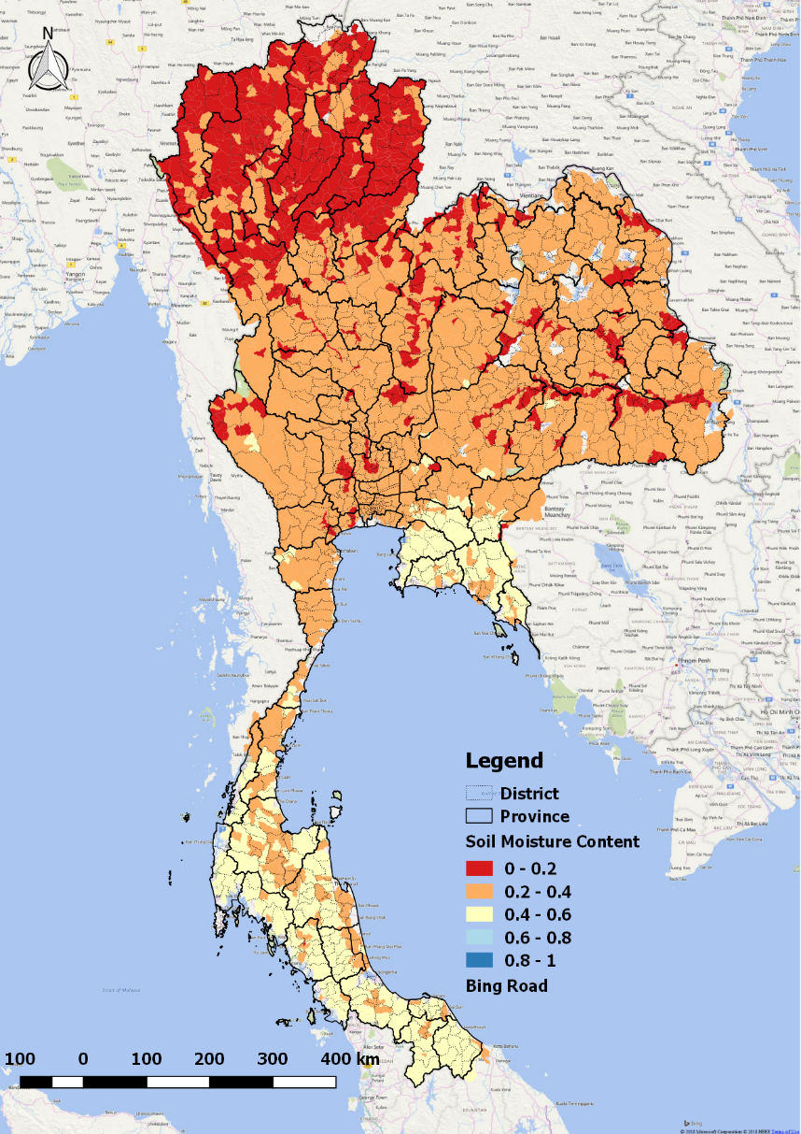
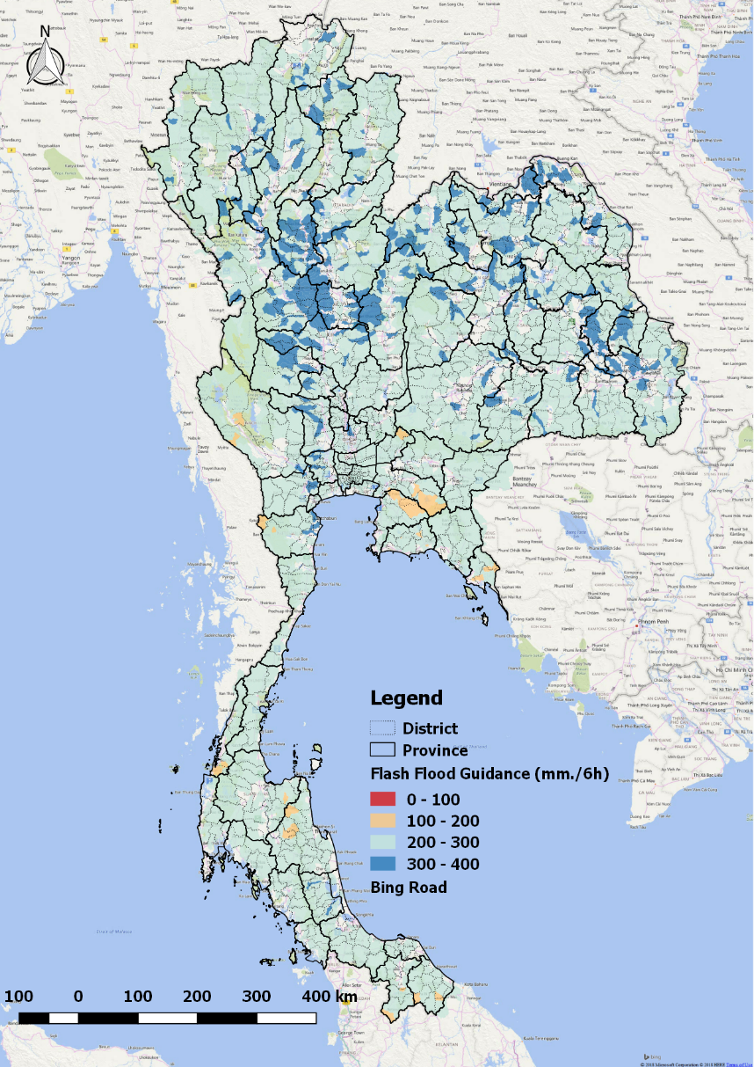
(1) สถานการณ์น้ำในพื้นที่ลาดเชิงเขา:
Average Soil Moisture Content
Flash Flood Guidance
ดินค่อนข้างแห้ง
(0.0-0.4)
ศักยภาพในการรองรับ
(> 200 mm/6hrs)
ศักยภาพในการรองรับ
(100-200 mm/6hrs)
ดินค่อนข้างชื้น
(0.2-0.6)
Mekong River Commission Flash Flood Guidance
Page 2

Slide 3
(1) สถานการณ์น้ำในพื้นที่ลาดเชิงเขา:
คาดการณ์พื้นที่เสี่ยงภัยน้ำหลาก 12, 24, 36 ชั่วโมง
คาดการณ์ 12 ชม.
คาดการณ์ 24 ชม.
คาดการณ์ 36 ชม.
Mekong River Commission Flash Flood Guidance
Page 3

Slide 4
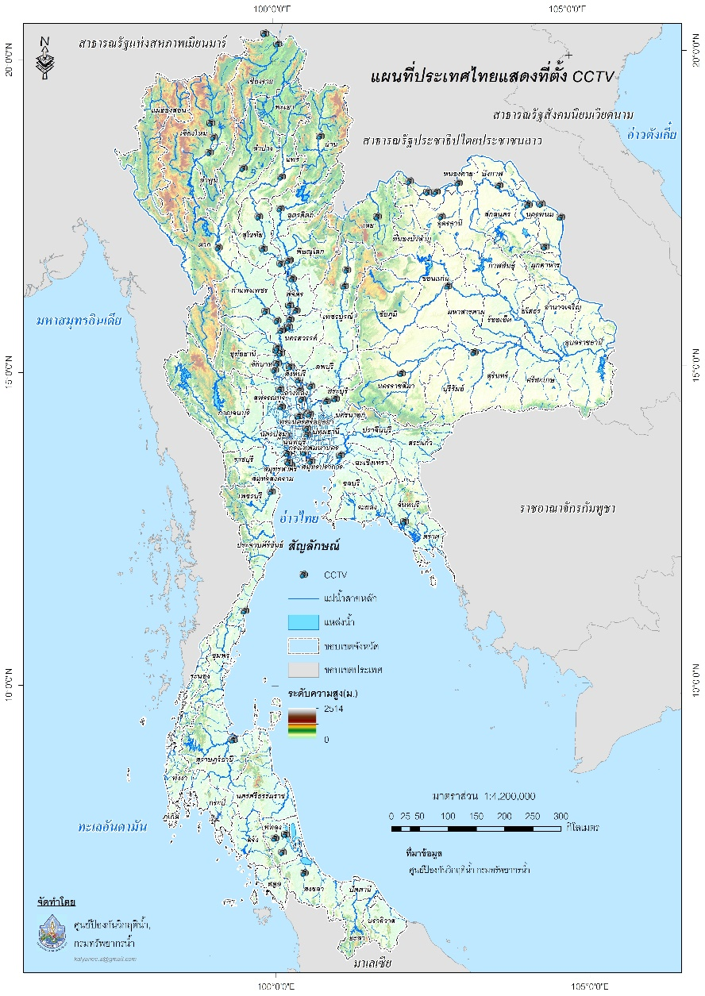
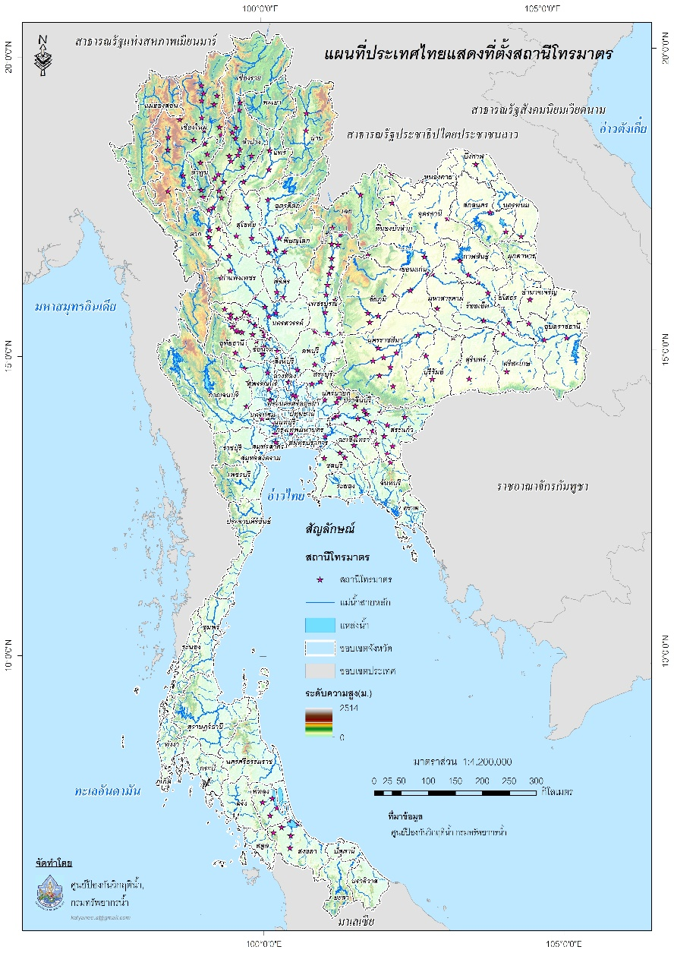
(2) สถานการณ์น้ำในพื้นที่ลุ่มน้ำต่างๆ:
CCTV = 81 สถานี
โทรมาตร = 228 สถานี
รวม = 309 สถานี
Page 4

Slide 5
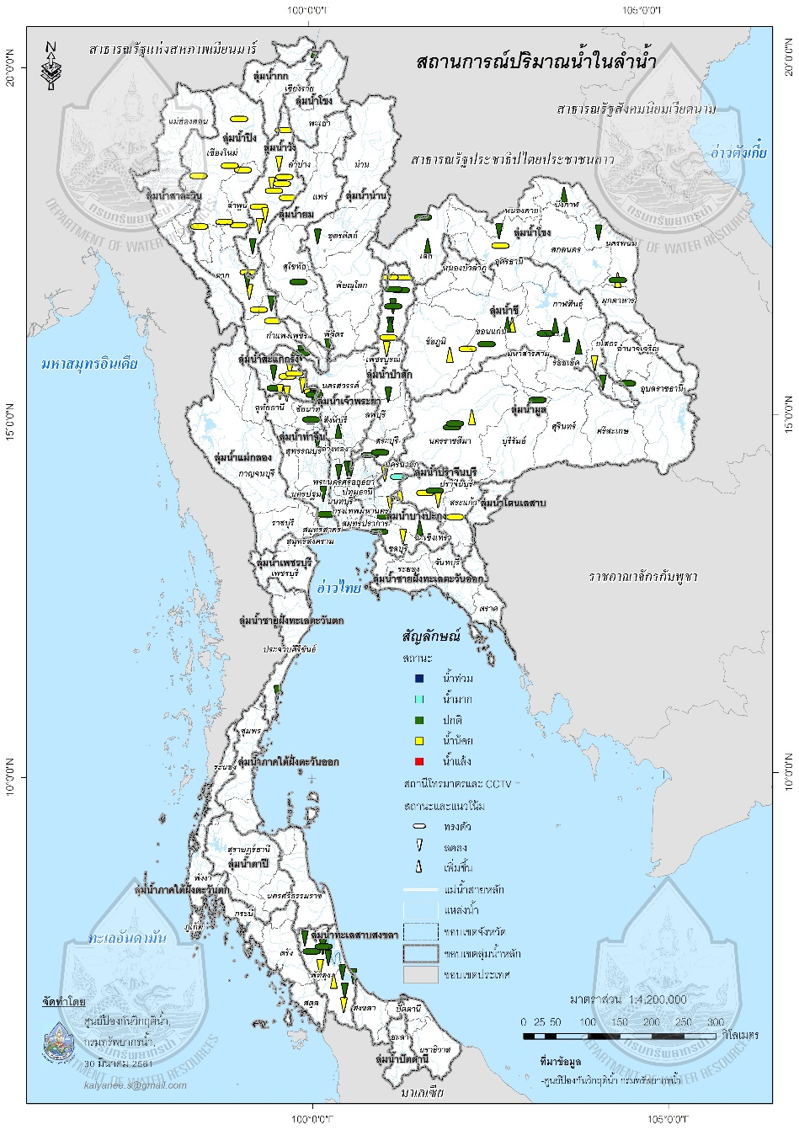
(2) สถานการณ์น้ำในพื้นที่ลุ่มน้ำต่างๆ:
ภาคเหนือ
ปริมาณน้ำในลำน้ำส่วนใหญ่อยู่ในเกณฑ์น้ำน้อย
แนวโน้มส่วนใหญ่จะลดลงและคงที่
ภาคตะวันออกเฉียงเหนือ
ปริมาณน้ำในลำน้ำส่วนใหญ่อยู่ในเกณฑ์น้ำน้อยและน้ำปกติ
แนวโน้มส่วนใหญ่จะลดลงและคงที่
ภาคกลาง
ปริมาณน้ำในลำน้ำส่วนใหญ่อยู่ในเกณฑ์น้ำน้อยและน้ำปกติ
แนวโน้มส่วนใหญ่จะลดลงและคงที่
น้ำท่วม: เกินความจุ
น้ำมาก: > 80%
น้ำปกติ: 50%-80%
น้ำน้อย: 30%-50%
น้ำแล้ง: <30%
ภาคตะวันออก
ปริมาณน้ำในลำน้ำส่วนใหญ่อยู่ในเกณฑ์น้ำน้อยและน้ำปกติ
แนวโน้มส่วนใหญ่จะลดลงและคงที่
ภาคใต้
ปริมาณน้ำในลำน้ำส่วนใหญ่อยู่ในเกณฑ์น้ำน้อยและน้ำปกติ
แนวโน้มส่วนใหญ่จะลดลงและคงที่
Page 5

Slide 6
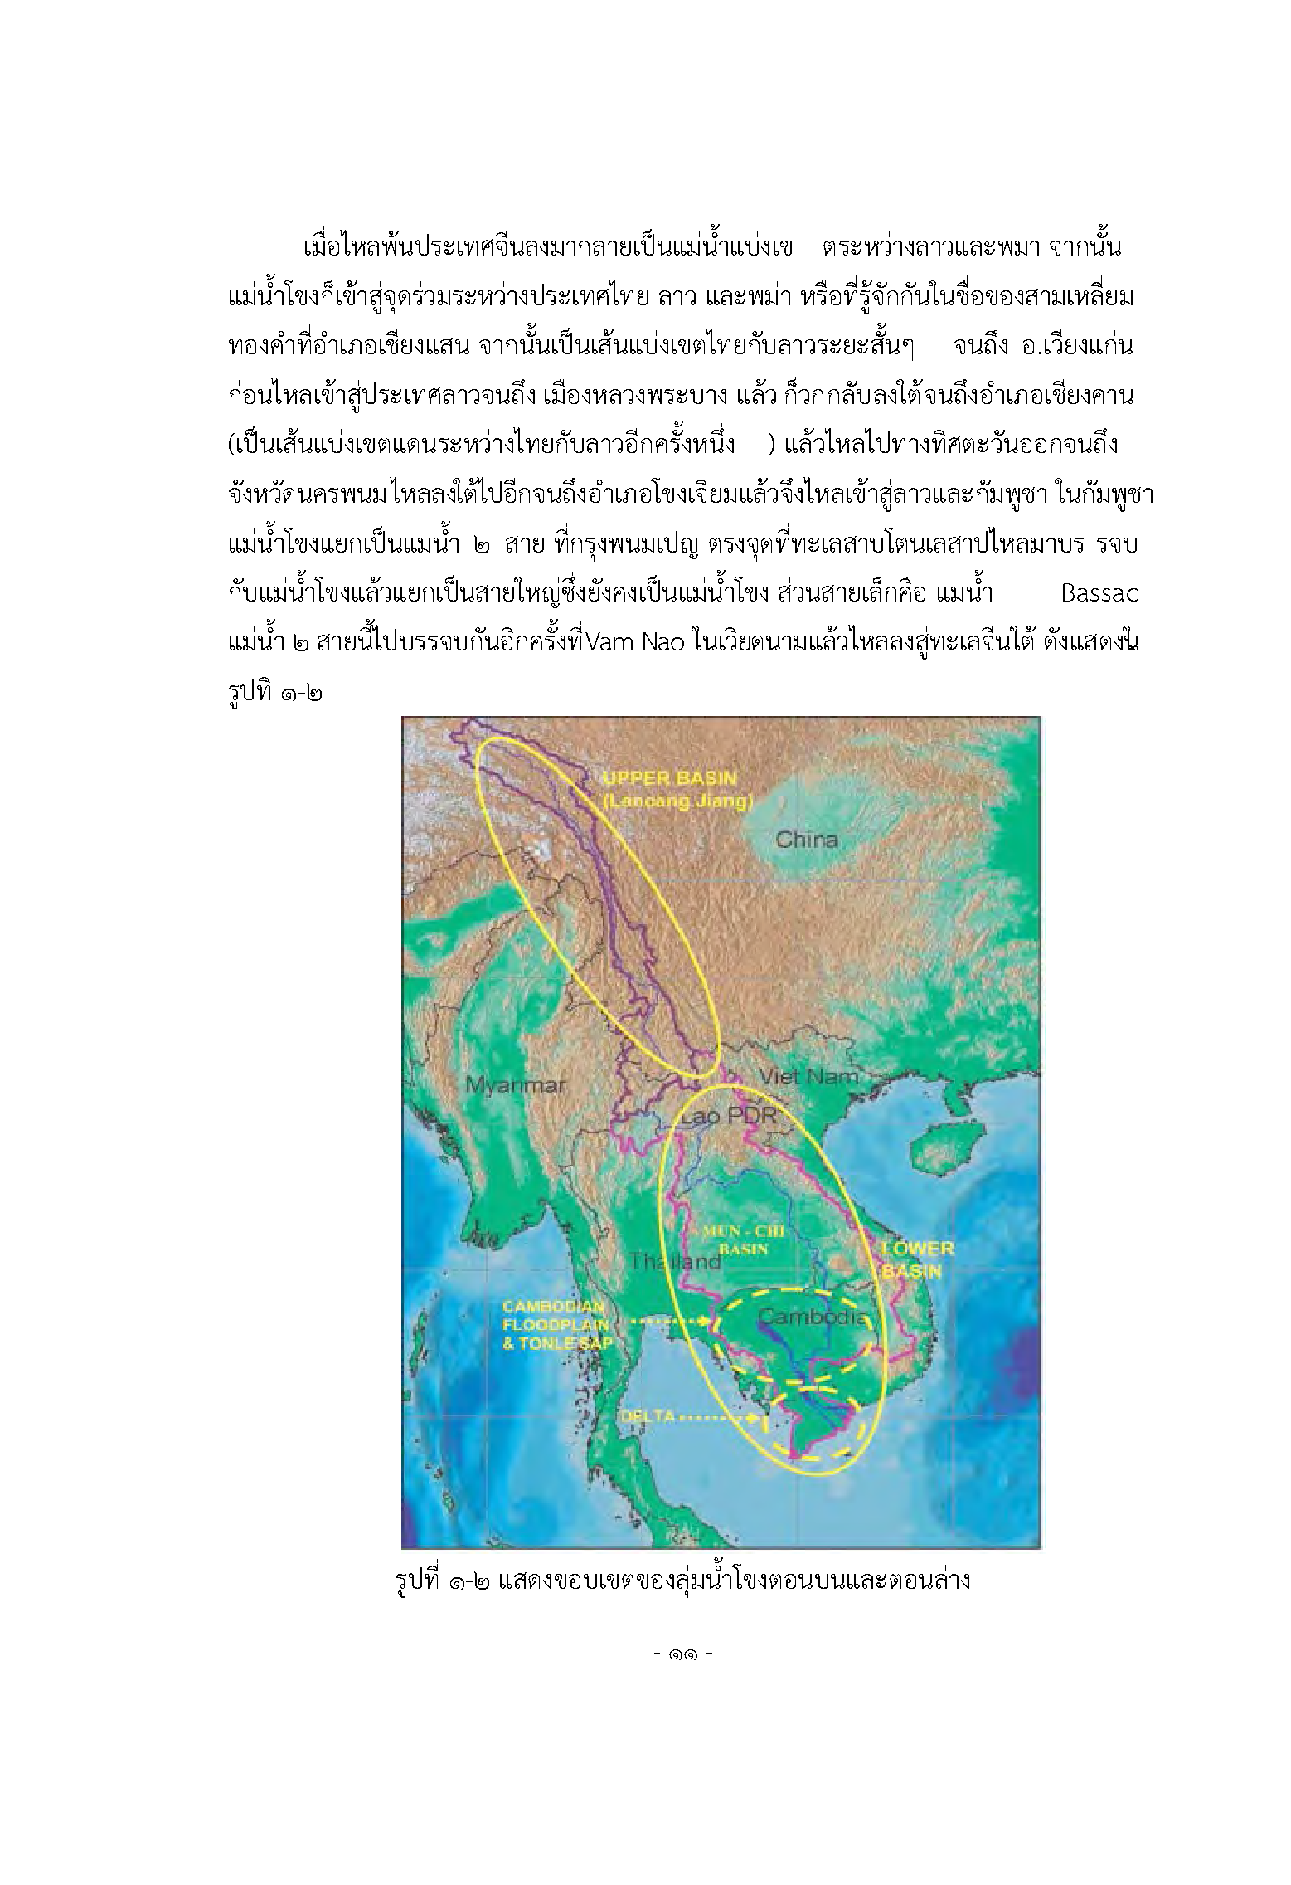
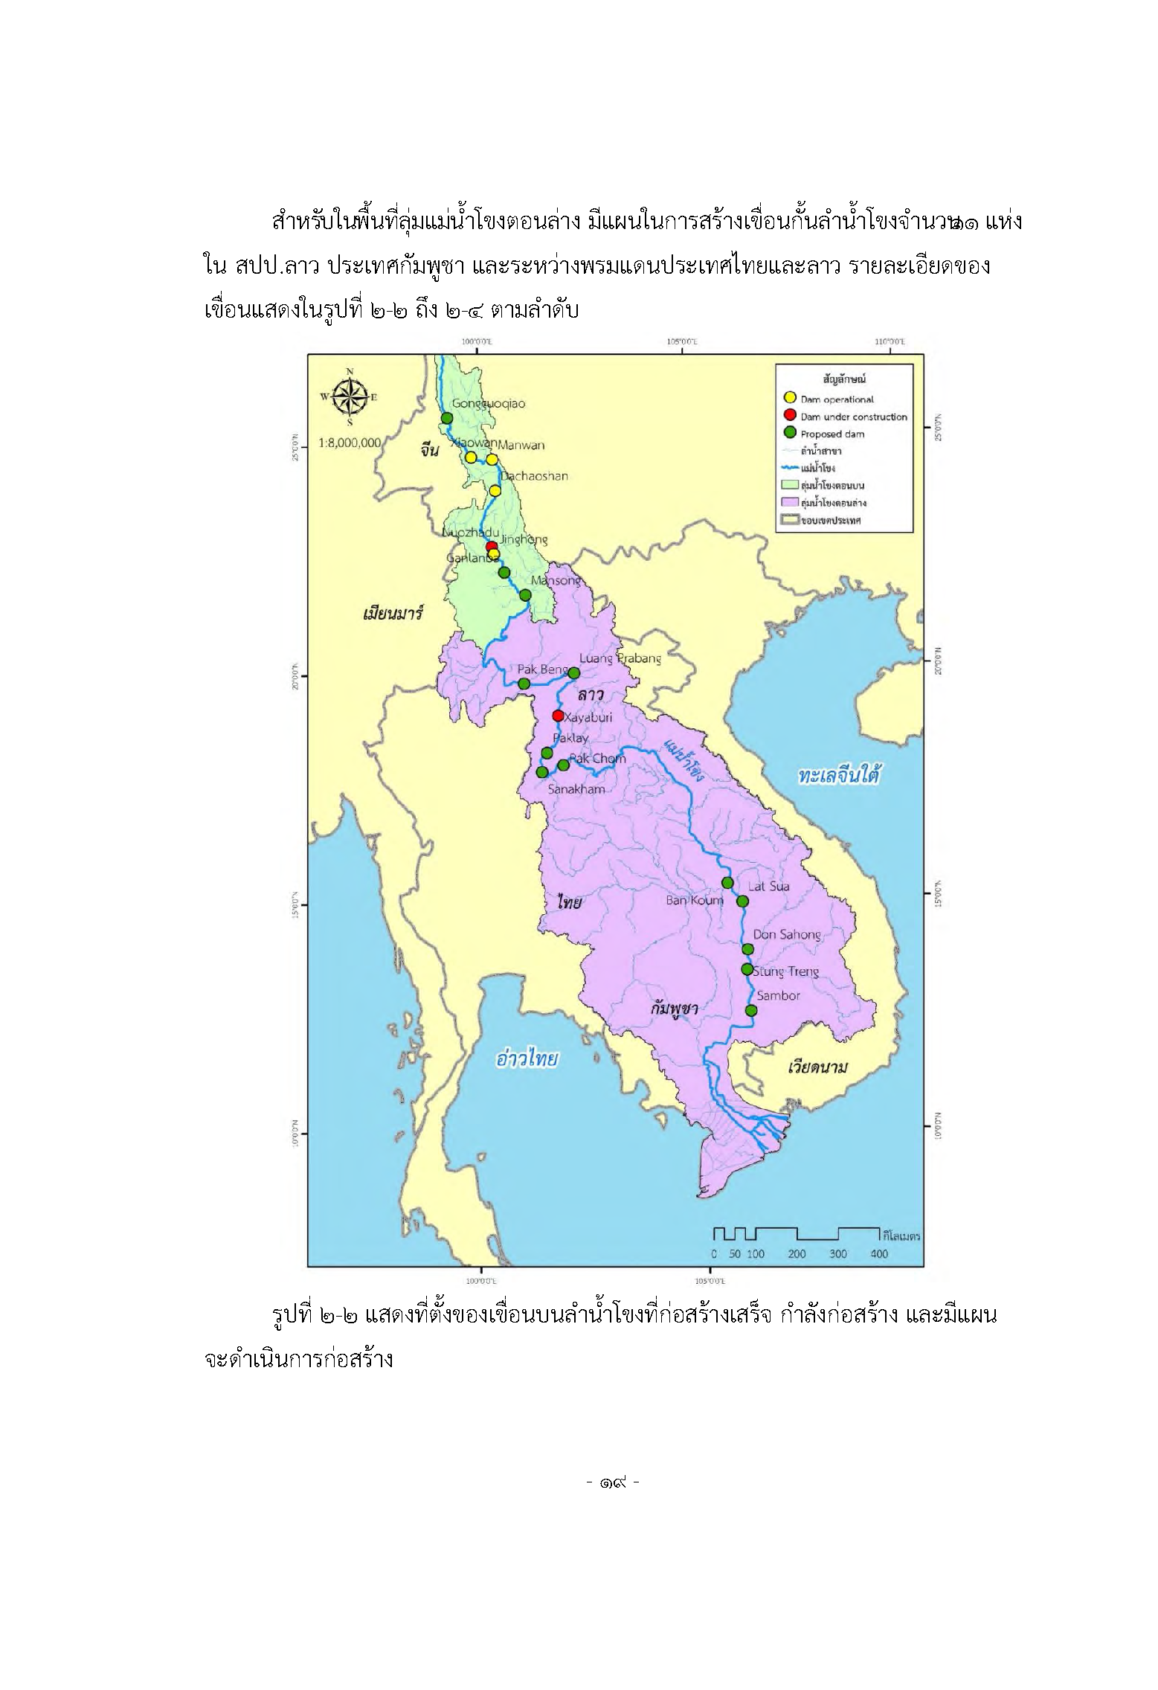
(2) สถานการณ์น้ำในพื้นที่ลุ่มน้ำโขง:
China (16.5%)
Myanmar (0.5%)
Lao PDR (41.1%)
Thailand (14.5%)
Cambodia (19.4%)
Vietnam(8.0%)
Mekong basin | Total | Upper | Lower
Length (km) | 4,800 | 2,200 | 2,600
Area (km²) | 795,000 | 189,000 (24%) | 606,000 (76%)
Annual discharge (million m³) | 493,590 | 83,530 (17%) | 410,060 (83%)
Page 6

Slide 7
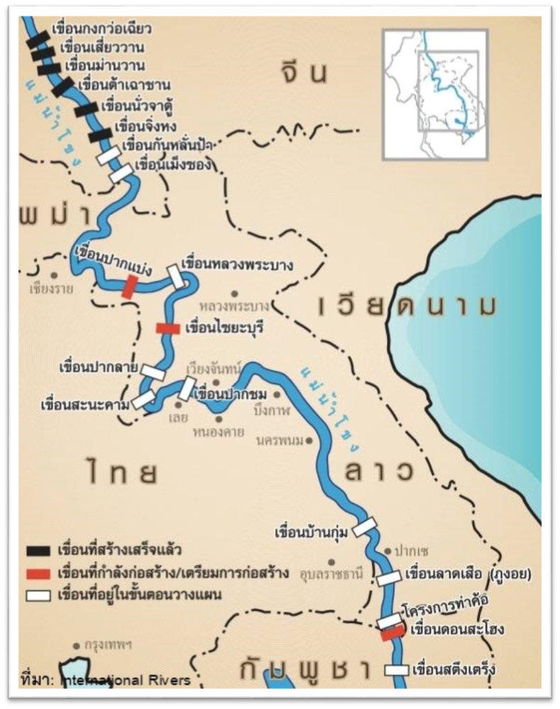
(2) สถานการณ์น้ำในพื้นที่ลุ่มน้ำโขง:
โครงการไฟฟ้าพลังน้ำในแม่น้ำโขงตอนบน
เขื่อน | ความสูง ณ ระดับที่ตั้งของเขื่อน(เมตร) | กำลังผลิตติดตั้ง (เมกะวัตต์) | ความสูงของเขื่อน (เมตร) | ปีที่เปิดดำเนินการ (พ.ศ.)
กงกั่วเฉียว (Gongguoqiao) | 1,319 | 750 | 130 | 2555
เสี่ยววัน (Xiaowan) | 1,236 | 4,200 | 300 | 2553
ม่านวัน (Manwan) | 994 | 1,500 | 126 | 2538
ต้าเฉาซาน (Dachaoshan) | 895 | 1,350 | 118 | 2546
นูจาตู้ (Nuozhadu) | 807 | 5,500 | 254 | 2557
จิ่งหง (Jinghong) | 602 | 1,750 | 118 | 2553
รวม 15,050 เมกะวัตต์
Page 7

Slide 8
(2) สถานการณ์น้ำในพื้นที่ลุ่มน้ำโขง:
โครงการไฟฟ้าพลังน้ำในแม่น้ำโขงตอนล่าง
เขื่อน | ความสูง ณ ระดับที่ตั้งของเขื่อน(เมตร) | กำลังผลิตติดตั้ง (เมกะวัตต์) | ความสูงของเขื่อน (เมตร) | สถานะ
ปากแบง (Pak Beng) | 340 | 1,230 | 76 | อยู่ระหว่างการศึกษาและปรับปรุงรายละเอียดการก่อสร้าง
หลวงพระบาง (LuangPrabang) | 310 | 1,410 | 68 | อยู่ในแผนการพัฒนา
ไซยะบุรี (Xayaburi) | 275 | 1,260 | 32 | อยู่ระหว่างการก่อสร้างคาดว่าจะเริ่มเปิดใช้งาน ปี พ.ศ. 2562
ปากลาย (Pak Lay) | 240 | 1,320 | 35 | อยู่ในแผนการพัฒนา
ปากชม (Pak Chom) | 192 | 1,079 | 55 | อยู่ในแผนการพัฒนา
สะนะคาม (Sanakham) | 220 | 1,200 | 38 | อยู่ในแผนการพัฒนา
บ้านกุ่ม (Ban Koum) | 115 | 1,872 | 53 | อยู่ในแผนการพัฒนา
ลาดเสือ (Lat Sua) | 97.5 | 800 | 27 | อยู่ในแผนการพัฒนา
ดอนสะโฮง (Don Sahong) | 75 | 360 | 10.6 | อยู่ระหว่างการก่อสร้าง
สตุงเทรง (Stung Treng) | 55 | 980 | 22 | อยู่ในแผนการพัฒนา
ซำบอ (Sambor) | 40 | 460 | 56 | อยู่ในแผนการพัฒนา
รวม 2,850 เมกะวัตต์
รวม 9,121 เมกะวัตต์
รวม 11,971 เมกะวัตต์
Page 8

Slide 9
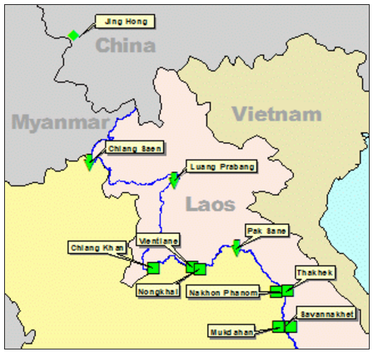
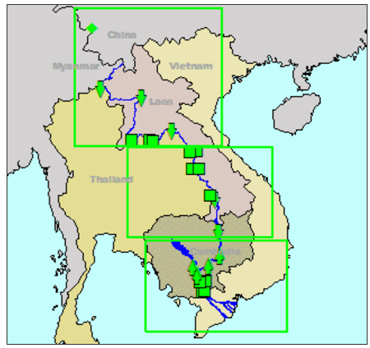
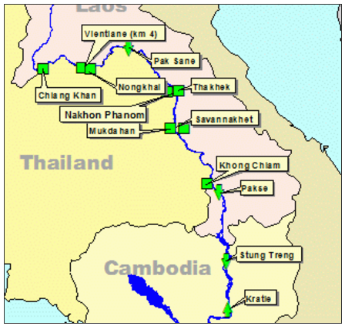
การติดตามสถานการณ์น้ำในแม่น้ำโขง
Notes:
9

Slide 10
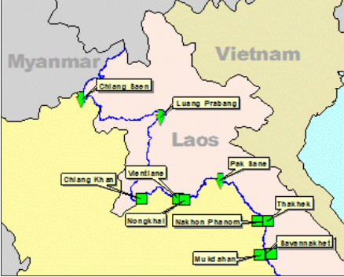
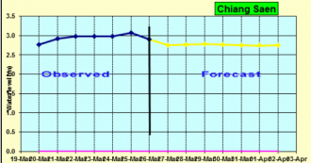
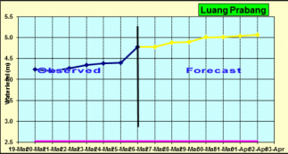
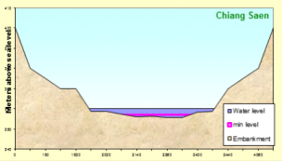
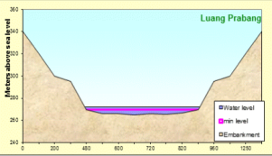
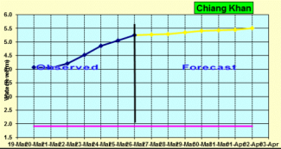
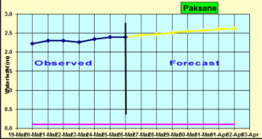
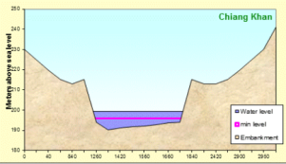
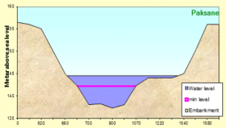
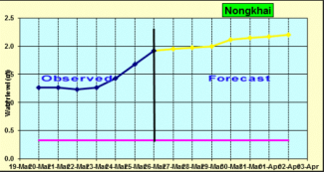
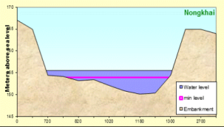
การติดตามสถานการณ์น้ำในแม่น้ำโขง
สถานี
ระดับน้ำ ณ วันที่ 1 เม.ย. 61 (M) | อัตราการไหลวันที่ 1 เม.ย. 61 (CMS)
ระดับน้ำ วันที่ 26 มี.ค. 61 (M) | อัตราการไหลวันที่ 26 มี.ค. 61 (CMS)
ผลต่าง | ผลต่าง
เชียงแสน
3.75 | 2,700
2.90 | 1,840
+ 0.85 | +860
หลวงพระบาง
- | -
4.78 | -
เชียงคาน
4.96 | 2,470
5.27 | 2,740
-0.34 | -270
ปากซัน
- | -
2.40 | -
หนองคาย
2.30 | 2,310
1.92 | 2,010
+0.38 | +300
ณ วันที่ 1 เมษายน 2561
Notes:
วันอาทิตย์ที่ 1 เมษายน พ.ศ. 2561
10
10

Slide 11
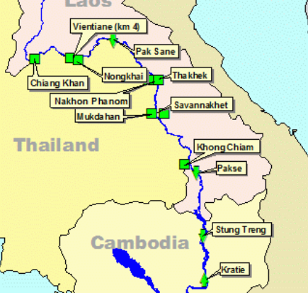
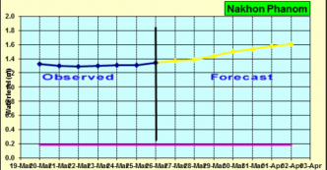
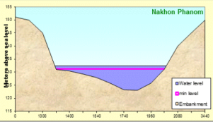
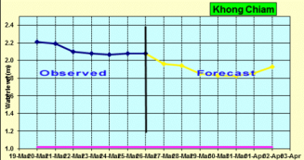
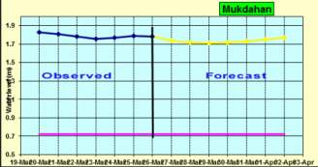
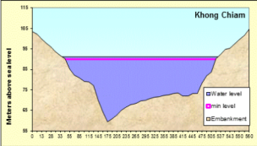
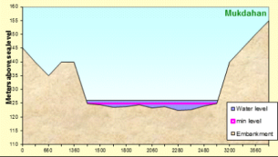
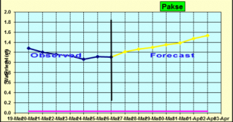
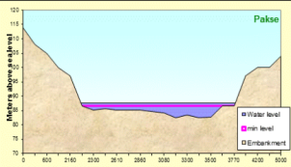
การติดตามสถานการณ์น้ำในแม่น้ำโขง
สถานี
ระดับน้ำ ณ วันที่ 1 เม.ย. 61 (M) | อัตราการไหลวันที่ 1 เม.ย. 61 (CMS)
ระดับน้ำ วันที่ 26 มี.ค. 61 (M) | อัตราการไหลวันที่ 26 มี.ค. 61 (CMS)
ผลต่าง | ผลต่าง
นครพนม
1.92 | 3,090
1.34 | 2,310
+0.58 | +780
โขงเจียม
2.38 | 3,200
2.08 | 2,750
+0.3 | +450
มุกดาหาร
2.38 | 3,120
1.78 | 2,280
+0.6 | +840
ปากเซ
- | -
1.11 | -
ณ วันที่ 1 เมษายน 2561
Notes:
วันอาทิตย์ที่ 1 เมษายน พ.ศ. 2561
11
11

Slide 12
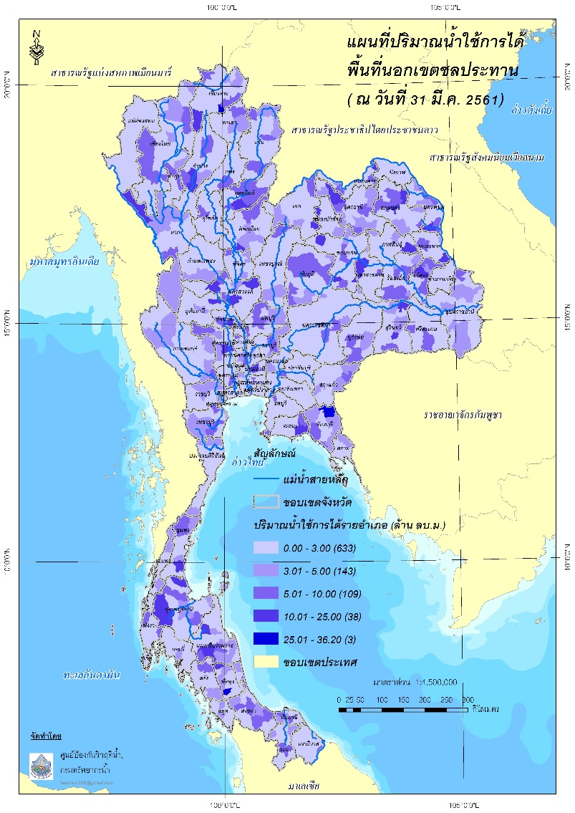
(3) ปริมาณน้ำต้นทุนนอกเขตชลประทาน:
31 มี.ค. 60 | 31 มี.ค. 61
หน่วยงาน | จำนวน (โครงการ) | ปริมาณน้ำใช้การได้ (ล้าน ลบ.ม.) | ปริมาณน้ำใช้การได้ (ล้าน ลบ.ม.)
กรมทรัพยากรน้ำ | 16,505 | 1,290.17 | 1,502.06
กรมพัฒนาที่ดิน | 369,713
กรมป้องกันและบรรเทา สาธารณภัย | 2,270 | 151.36 | 176.22
รวม | 388,488 | 1,441.53 | 1,678.28
(68%)
(59%)
(62%)
(81%)
พื้นที่ | ปริมาณน้ำใช้การได้ นอกเขตชลประทาน (ล้าน ลบ.ม.)
 | 31 มี.ค. 60 | 31 มี.ค. 61 | ผลต่าง
ภาคเหนือ | 300.36 | 364.72 | +64.36
ภาคตะวันออกเฉียงเหนือ | 580.13 | 684.55 | +104.42
ภาคกลาง | 190.97 | 219.26 | +28.29
ภาคตะวันออก | 139.97 | 163.30 | +23.33
ภาคตะวันตก | 86.42 | 98.59 | +12.17
ภาคใต้ | 124.60 | 128.21 | +3.61
ใต้ชายแดน | 19.09 | 19.65 | +0.55
รวม | 1,441.53 (52%) | 1,678.28 (61%) | +236.74 (+9%)
(63%)
(71%)
ข้อมูล ณ วันที่ 31 มีนาคม 2561
Page 12

Slide 13
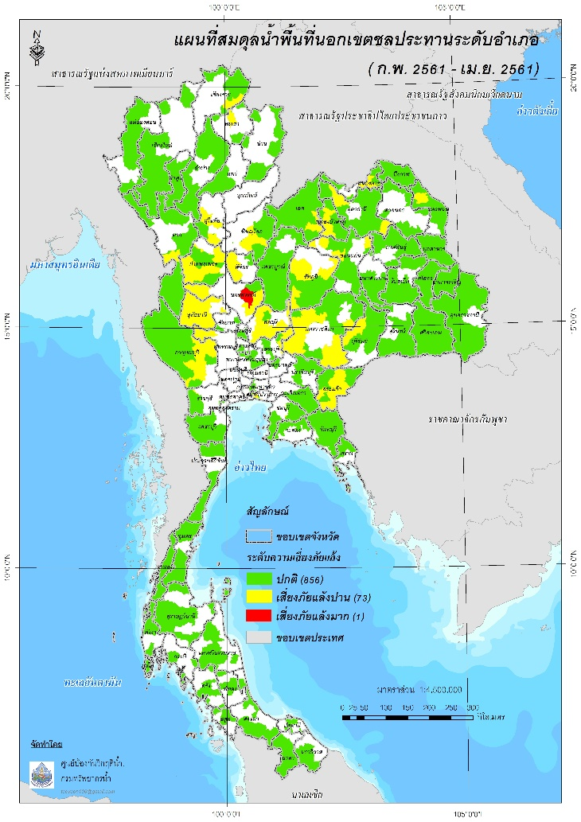
(4) สมดุลน้ำนอกเขตพื้นที่ชลประทาน:
ระหว่างเดือน ก.พ.61 ถึง เม.ย.61
ระดับความขาดแคลน | ปริมาณความขาดแคลน (ล้าน ลบ.ม.) | จำนวน (จังหวัด) | จำนวน (อำเภอ)
ใกล้วิกฤต | ขาด > 50 | 1 | 1
เฝ้าระวัง | 5 ≤ ขาด < 50 | 23 | 73
ปกติ | ขาด < 5 | - | -
รวม |  | 23 | 74
รวมอำเภอนอกเขตชลประทาน
ที่คาดว่าจะขาดน้ำ ในช่วง 3 เดือน (ก.พ.61 – เม.ย.61)
จำนวณ 74 อำเภอ จาก 743 อำเภอ (10%)
Page 13

Slide 14
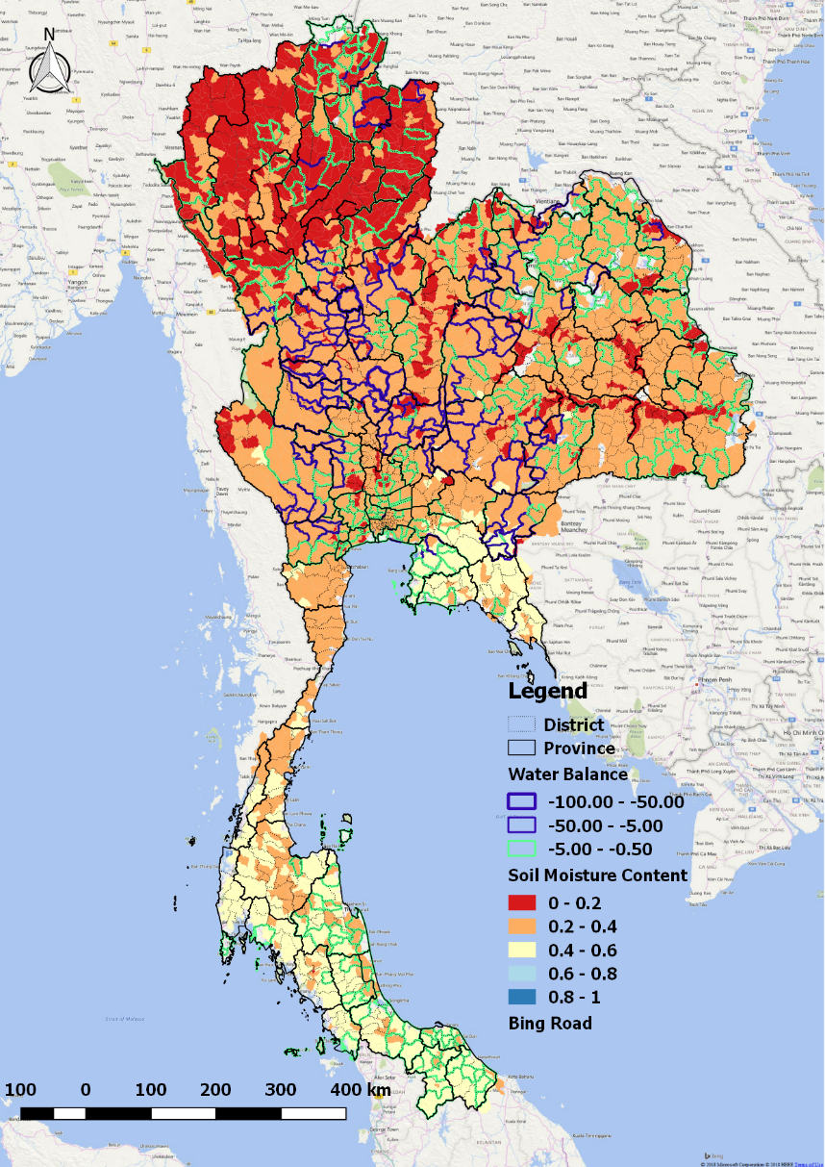
(4) สมดุลน้ำนอกเขตพื้นที่ชลประทาน:
Average Soil Moisture Content
พื้นที่เสี่ยงภัยแล้ง
ดินค่อนข้างแห้ง
(0.0-0.4)
ดินค่อนข้างชื้น
(0.2-0.6)
Mekong River Commission Flash Flood Guidance
Page 14

Slide 15
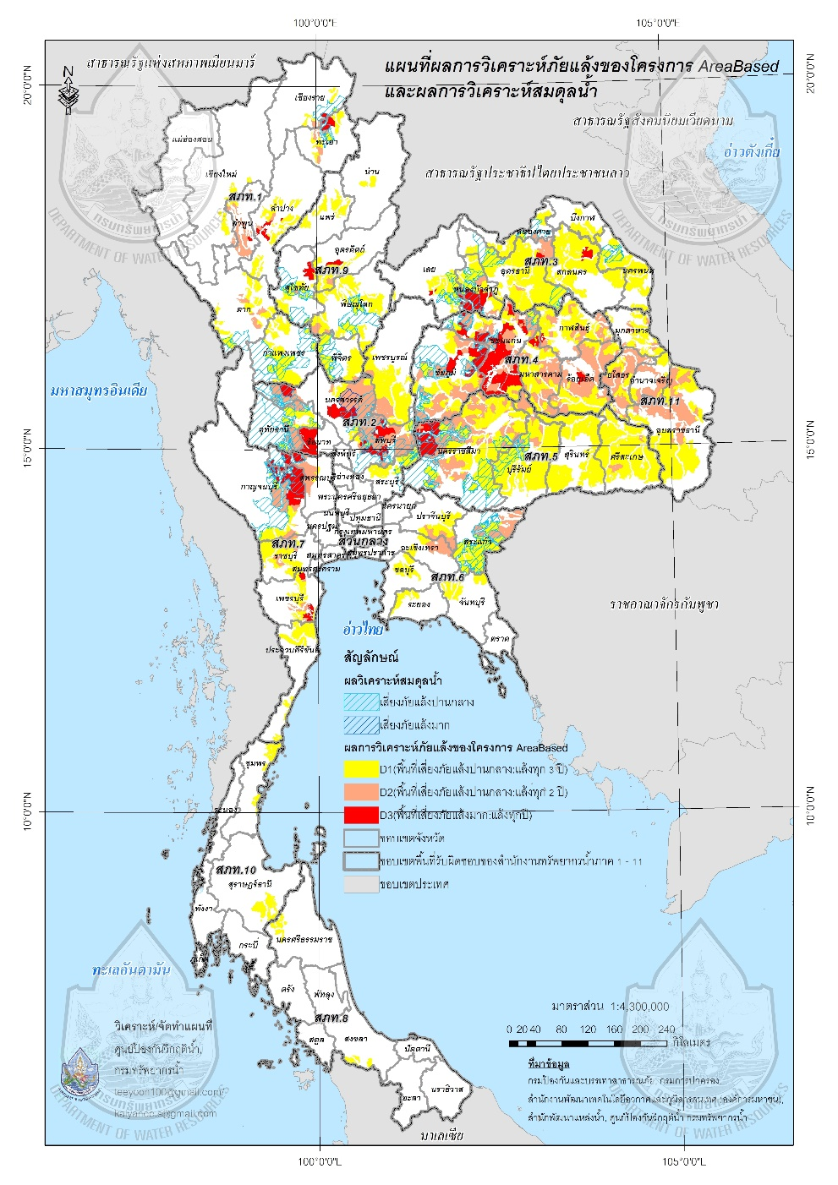
(4) สมดุลน้ำนอกเขตพื้นที่ชลประทาน:
ผลการวิเคราะห์พื้นที่เสี่ยงภัยแล้งในพื้นที่นอกเขตชลประทาน พบว่ามีพื้นที่ 74 อำเภอ เสี่ยงต่อการเกิดสถาวะภัยแล้งระหว่างเดือน มี.ค. ถึง เม.ย.2561
ผลการวิเคราะห์พื้นที่เสี่ยงภัยแล้งมีความสอดคล้องกับพื้นที่เสี่ยงภัยแล้งแบบ Area-Based ในระดับพื้นที่เสี่ยงภัยแล้งปานกลางและเสี่ยงภัยแล้งมาก ร้อยละ 72
Page 15

Slide 16
(5) มาตรการบรรเทาปัญหาสภาวะภัยแล้ง พ.ศ.2561:
จัดตั้งศูนย์ติดตามสถานการณ์ทั้งในส่วนกลางและส่วนภูมิภาค
การแจกจ่ายน้ำเพื่อการอุปโภค-บริโภค (แจกจ่ายน้ำประปา/จุดจ่ายน้ำบาดาล/จัดหาแหล่งน้ำบาดาล/การปรับปรุงซ่อมแซม ทำความสะอาด และสร้างภาชนะเก็บน้ำ)
การจัดหาน้ำเพื่อการเกษตร (จัดชุดเครื่องสูบน้ำเคลื่อนที่/การสร้างทำนบ ฝายชั่วคราว ฝายน้ำล้น ฝายเสริมระบบนิเวศ และการขุดลอกแหล่งน้ำ)
การประสานการปฏิบัติและการสนับสนุนของหน่วยงานอื่นๆที่เกี่ยวข้อง (สนับสนุนศูนย์อำนวยการเฉพาะกิจช่วยเหลือผู้ประสบภัยแล้งจังหวัด/ส่งเสริมการสร้างรายได้และส่งเสริมอาชีพระยะสั้น /การประชาสัมพันธ์และรณรงค์ )
Page 16

Slide 17
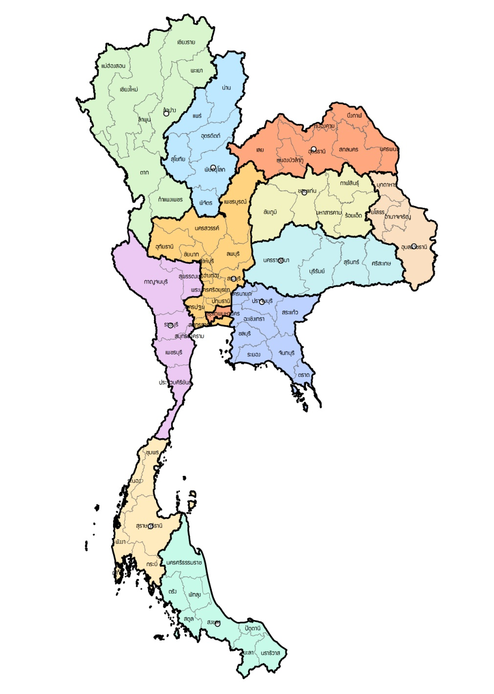
(5) มาตรการบรรเทาปัญหาสภาวะภัยแล้ง พ.ศ.2561:
สำนักงานทรัพยากรภาค 9
- รถยนต์บรรทุก 9 คัน - รถแจกจ่ายน้ำ 3 คัน
- เครื่องสูบน้ำ 38 เครื่อง
สำนักงานทรัพยากรภาค 1
รถยนต์บรรทุก 8 คัน - เครื่องสูบน้ำ 30 เครื่อง
รถแจกจ่ายน้ำ 3 คัน - ตู้ผลิตน้ำดื่ม RO 6 เครื่อง
- เครื่องผลิตน้ำประปา 1 เครื่อง
สำนักงานทรัพยากรภาค 3
- รถยนต์บรรทุก 4 คัน - รถแจกจ่ายน้ำ 1 คัน
- เครื่องสูบน้ำ 26 เครื่อง
สำนักงานทรัพยากรภาค 2
รถยนต์บรรทุก 9 คัน - รถแจกจ่ายน้ำ 4 คัน
- เครื่องผลิตน้ำประปา 1 เครื่อง
- เครื่องสูบน้ำ 37 เครื่อง
สำนักงานทรัพยากรภาค 4
- รถยนต์บรรทุก 9 คัน - รถแจกจ่ายน้ำ 2 คัน
- เครื่องสูบน้ำ 21 เครื่อง
สำนักงานทรัพยากรภาค 7
- รถยนต์บรรทุก 14 คัน - รถแจกจ่ายน้ำ 2 คัน
เครื่องผลิตน้ำประปา 1 เครื่อง
- เครื่องสูบน้ำ 35 เครื่อง
สำนักงานทรัพยากรภาค 11
- รถยนต์บรรทุก 11 คัน - รถแจกจ่ายน้ำ 2 คัน
- เครื่องสูบน้ำ 14 เครื่อง
สำนักงานทรัพยากรภาค 10
- รถยนต์บรรทุก 15 คัน - รถแจกจ่ายน้ำ 2 คัน
- เครื่องสูบน้ำ 29 เครื่อง
สำนักงานทรัพยากรภาค 5
- รถยนต์บรรทุก 8 คัน - รถแจกจ่ายน้ำ 2 คัน
เครื่องผลิตน้ำประปา 2 เครื่อง
- เครื่องสูบน้ำ 20 เครื่อง
สำนักงานทรัพยากรภาค 8
- รถยนต์บรรทุก 10 คัน - รถแจกจ่ายน้ำ 2 คัน
เครื่องผลิตน้ำประปา 1 เครื่อง
- เครื่องสูบน้ำ 22 เครื่อง
สำนักงานทรัพยากรภาค 6
- รถยนต์บรรทุก 9 คัน - รถแจกจ่ายน้ำ 1 คัน
- เครื่องสูบน้ำ 32 เครื่อง
Page 17

Slide 18
(5) มาตรการบรรเทาปัญหาสภาวะภัยแล้ง พ.ศ.2561:
สำนักงานทรัพยากรภาค 1
สำนักงานทรัพยากรภาค 9
-
สำนักงานทรัพยากรภาค 3
อุดรธานี (176,100 ลิตร/550 ครัวเรือน)
สกลนคร (520,840 ลิตร/1,152 ครัวเรือน)
นครพนม (189,700 ลิตร/598 ครัวเรือน)
สำนักงานทรัพยากรภาค 2
นครสววรค์ (259,200 ลิตร/400 ครัวเรือน)
สำนักงานทรัพยากรภาค 4
มหาสารคาม (445,140 ลิตร/135 ครัวเรือน)
ขอนแก่น (1,979,700 ลิตร/1,456 ครัวเรือน)
ชัยภูมิ (144,000 ลิตร/90 ครัวเรือน)
สำนักงานทรัพยากรภาค 7
-
สำนักงานทรัพยากรภาค 11
-
สำนักงานทรัพยากรภาค 10
-
สำนักงานทรัพยากรภาค 5
- นครราชสีมา (585,400 ลิตร/1,927 ครัวเรือน)
สำนักงานทรัพยากรภาค 8
-
สำนักงานทรัพยากรภาค 6
- ปราจีนบุรี (1,067,200 ลิตร/2,251 ครัวเรือน)
(5,367,280 ลิตร/8,559 ครัวเรือน)
Page 18

Slide 19
(6) การติดต่อขอรับความช่วยเหลือ:
สำนักงานทรัพยากรภาค 9
โทรศัพท์ 055-313140
โทรสาร 055-313142
สำนักงานทรัพยากรภาค 1
โทรศัพท์ 054-218602
โทรสาร 054-222938
สำนักงานทรัพยากรภาค 3
โทรศัพท์ 042-290350 ต่อ 203
โทรสาร 042-290349
สำนักงานทรัพยากรภาค 2
โทรศัพท์ 036-225241 ต่อ 102
โทรสาร 036-225241 ต่อ 107
สำนักงานทรัพยากรภาค 4
โทรศัพท์ 043-221714
โทรสาร 043-222811
สำนักงานทรัพยากรภาค 7
โทรศัพท์ 032-370405 ถึง 7 ต่อ 101
โทรสาร 032-370408
สำนักงานทรัพยากรภาค 11
โทรศัพท์ 045-311969
โทรสาร 045-316298
สำนักงานทรัพยากรภาค 10
โทรศัพท์ 077-272942 ต่อ 105
โทรสาร 077-272446
สำนักงานทรัพยากรภาค 5
โทรศัพท์ 044-920256 ต่อ 200
โทรสาร 044-920254
สำนักงานทรัพยากรภาค 8
โทรศัพท์ 074-251156 ถึง 8 ต่อ 104
โทรสาร 074-251157 ต่อ 300
สำนักงานทรัพยากรภาค 6
โทรศัพท์ 037-213638 ถึง 9 ต่อ 101
โทรสาร 037-213638 ถึง 9 ต่อ 108
Page 19

Slide 20

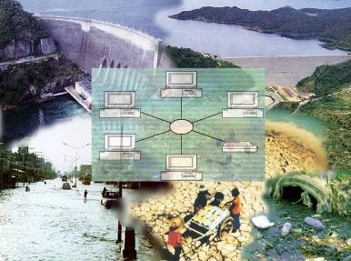

Thank You
Notes:
20
20

Slide 21
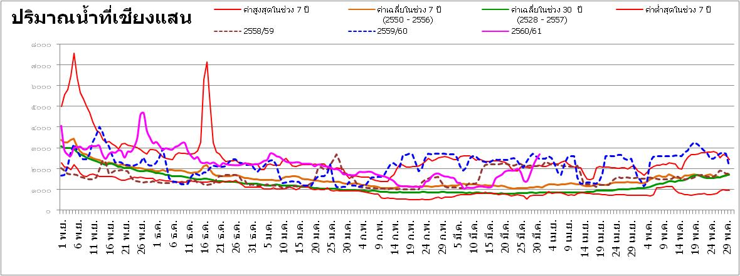



แม่น้ำโขงที่สถานีเชียงแสน
+80 cms
-40
+80 cms
-170
+630 cms
-250
+450 cms
+ 610 cms
-1,470
+520 cms
ปริมาณน้ำ ณ 1 เม.ย. 61 | 2,700 cms
ปริมาณน้ำ ปี 60 | 2,480 cms
+1,570 cms
+2,150 cms
+230 cms
- 220

Slide 22
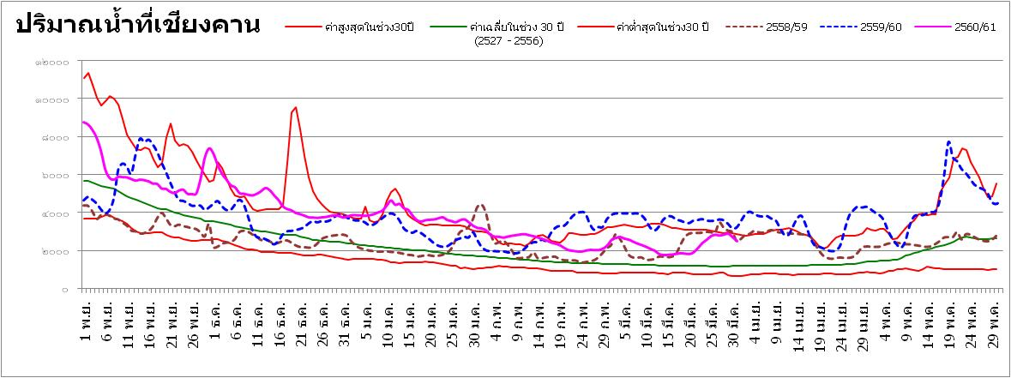
แม่น้ำโขงที่สถานีเชียงคาน
+80 cms
-40
+80 cms
-170
+630 cms
-250
+450 cms
+ 610 cms
-1,470
+520 cms
ปริมาณน้ำ ณ 1 เม.ย. 61 | 2,470 cms
ปริมาณน้ำ ปี 60 | 3,220 cms
+1,570 cms
+2,150 cms
+230 cms
- 750

Slide 23
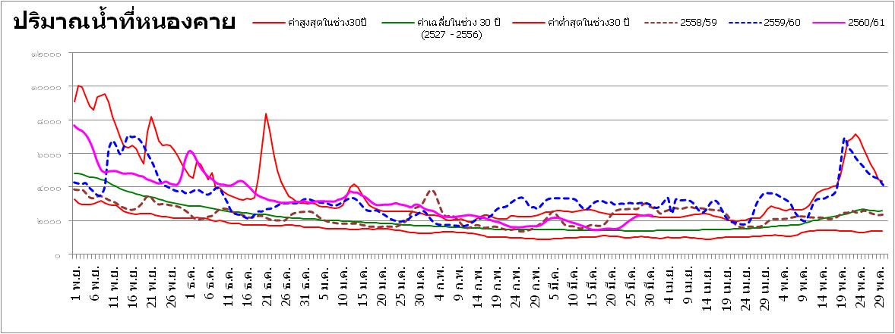
แม่น้ำโขงที่สถานีหนองคาย
+580 cms
-180
+990 cms
+1,130 cms
-3,470
ปริมาณน้ำ ณ 1 เม.ย. 61 | 2,310 cms
ปริมาณน้ำ ปี 60 | 2,850 cms
+2,640 cms
+1,370 cms
-540

Slide 24
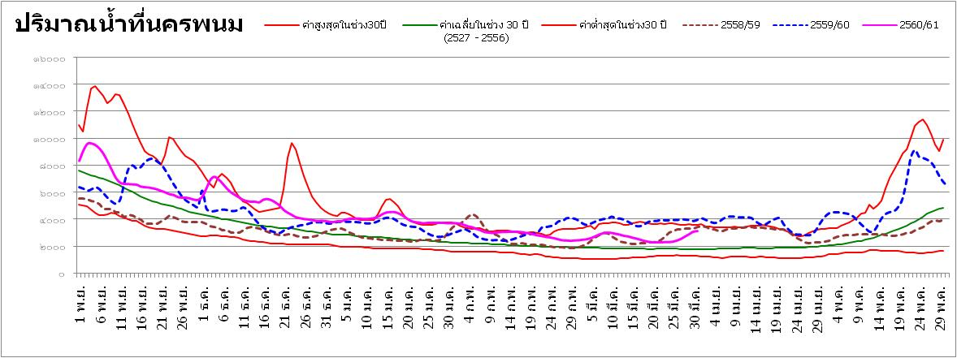

แม่น้ำโขงที่สถานีนครพนม
+180 cms
-30
+ 240 cms
-100
+ 620 cms
-140
+1,040 cms
+4,630 cms
-3,110
-4,420
ปริมาณน้ำ ณ 1 เม.ย. 61 | 3,090 cms
ปริมาณน้ำ ปี 60 | 3,950 cms
+11,550 cms
+2,290 cms
+ 650 cms
-890

Slide 25
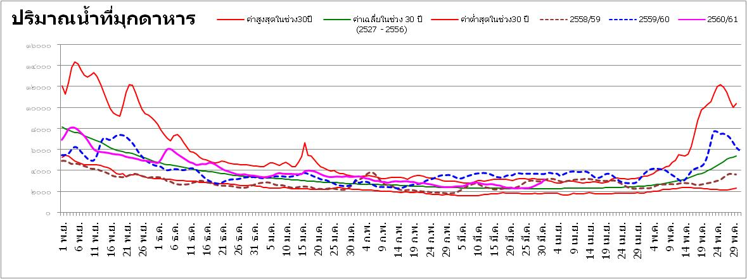
แม่น้ำโขงที่สถานีมุกดาหาร
+180 cms
-30
+ 240 cms
-100
+ 620 cms
-140
+1,040 cms
+4,630 cms
-3,110
-4,420
ปริมาณน้ำ ณ 1 เม.ย. 61 | 3,120 cms
ปริมาณน้ำ ปี 60 | 3,650 cms
+11,550 cms
+2,290 cms
+ 650 cms
-530

Slide 26
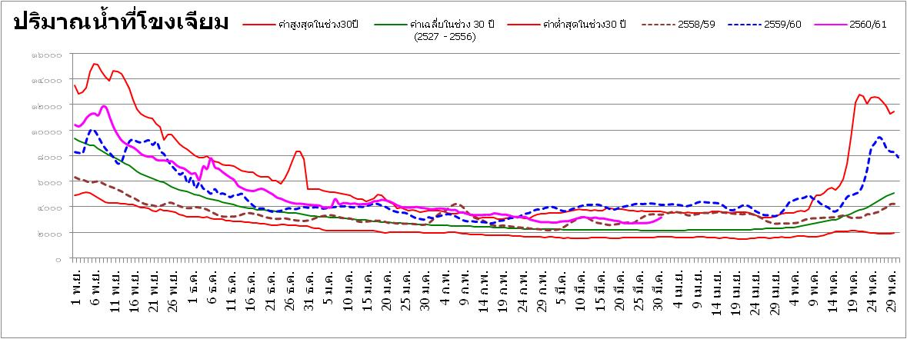
แม่น้ำโขงที่สถานีโขงเจียม
+500 cms
-930 cms
+510 cms
+430 cms
ปริมาณน้ำ ณ 1 เม.ย. 61 | 3,200 cms
ปริมาณน้ำ ปี 60 | 4,190 cms
+2,720 cms
-7,530 cms
+2,820 cms
+19,450 cms
-990 cms
+1,450 cms

